Slide 1
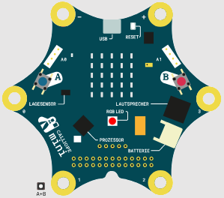

Linienfolger
Für Einsteigerinnen
Baue ein Auto, welches einer schwarzen Linie auf hellem Untergrund folgen kann.

